Slide 1


Psychická podpora žáků a studentů v popandemickém období: kdo a jakým způsobem by měl takovou podporu poskytovat? Jaké jednotky by měly být pro tento účel zřízený a dle jakého plánu by měly fungovat?
-mgr Piotr Kędziora
Opracował
Mgr Piotr Kędziora

Slide 2

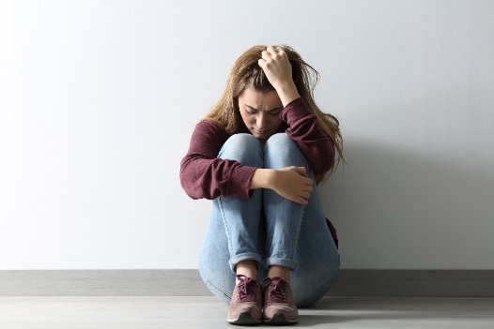

Jaké problémy trápí naše studenty a žáky v této popandemické době?
Ovlivnila pandemie životy mladých lidí v Polsku?
Údaje a statistika

Slide 3


Podrobnou zprávu o duševním stavu dětí a mládeže po dvou letech pandemie vypracoval redakční tým časopisu „Małe Charaktery” za podpory vědců z Fakulty psychologie a kognitivních věd Univerzity Adama Mickiewicze v Poznani.
40 % tvoří bývalí psychologové a školní poradci, psychologové a psychoterapeuti pracující ve zdravotnictví (kliniky, nemocnice), lektoři, lékaři, psychiatři, učitelé, zdravotní sestry )

Slide 4

87% dotázaných odborníků tvrdí, že se psychický stav dětí a mládeže zhorši.
45% dotázaných osob se domnívá, že zhoršení je významné.
78% odborníků zaznamenalo větší počet dětí a mládeže žádajících o pomoc a intervenci.
67% dotázaných odborníků zaznamenalo nárůst počtu případů deprese u dětí a mládeže.
59 % odborníků zaznamenalo nárůst závislosti na technologiích
54 % odborníků zaznámenalo nárůst počtu úzkostných poruch.
Rozdíly v mentálním fungování dětí a mládeže po pandemii z pohledu odborníků.

Slide 5



Najczęstsze problemy zgłaszane przez uczniów i studentów
potíže se samodisciplínou v učení (samostatná organizace procesu učení, potíže s motivací)
Izolace
Nízký prah sebevědomí
Adaptační problémy,
Vztahová krize mezi kamarády a rodinou,
samota

Slide 6
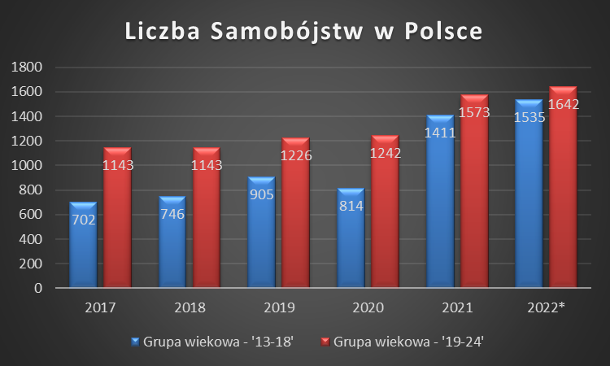
Dane KGP
2022- dane od stycznia do września
Počet sebevražd v Polsku – údaje Generální Policejní Štáb
2022 * Údaje za leden – září 2022

Slide 7
Způsoby podpory studentů a zaměstnanců nabízené univerzitami.
Ombudsman pro práva pacientů zaslal vybraným 50 univerzitám v Polsku žádost o sdělení informaci o problémech, kterým studenti čelí, a o formách pomoci studentům a zaměstnancům univerzity. 40 univerzit odpovědělo na tuto žádost, 10 univerzit vůbec neodpovědělo.
Zdoj Zpráva Ombudsmana pro práva pacientů, Psychické zdraví na polských univerzitách
Způsoby podpory studentů a zaměstnanců nabízené univerzitami .
Způsoby podpory studentů a zaměstnanců nabízené univerzitami .

Slide 8
Podpora studentům a zaměstnancům poskytována univerzitami. sportovní aktivity: 1% sdílení formou rozhovorů: 8% zdravotní workshopy: 9% pomoc při hledání odborné pomoci: 9%
Poradna Psychického Zdraví: 15%
Vzdělávání v oboru zdraví: 19%
Psychologické konsultace (univerzity): 28%
Finanční podpora: 1%
Zdravotní dovolená: 1%
Vzájemná pomoc mezi studenty: 9%

Slide 9
Jakou pomoc mohou poskytnout studentům univerzity v oblasti duševního zdraví?
Druhé vydání zprávy Salesforce Connected Student Report zdůrazňuje globální rozsah psychické krize mezi studenty. Zpráva obsahuje výsledky průzkumů provedených mezi 1 128 studenty a 1 076 zaměstnanci z 10 zemí.
Zdroj https://www.salesforce.org/resources/report

Slide 10
Dle názorů studentů univerzity by v rámci podpory měly zajistit svým studentům:
Zasíláním zpráv SMS s tipy, jak se starat o svou pohodu (22 %)
aplikace pro nalezení klidného místa ke studiu/práci (27 %)
Více komunikace zaměřené na psychickou pohodu (29%)
Větší podpora online v oblasti psychické pohody (34%)
Více možnosti navazování osobních kontaktů, nivelace pocitu izolace (37%)
Závěry 9. ročníku Vzdělávacího Summitu na základě Salesforce.org

Slide 11
Jaké nástroje pomoci můžeme poskytnout studentům?
Linka důvěry pro dětí a mládež – 116 111
Centrum podpory pro lidi ve stavu duševní krize – 800 70 2222
Dětská linka důvěry – Ombudsman pro dětská práva – 800 12 12 12
Linka důvěry pro dospělé ve stavu duševní a emoční krize – 116 123
Linka pro rodiče a učitele ve věci zajištění bezpečí dětí – 800 100 100
Policejní Linka Důvěry – 800 12 02 26
Infolinka pro dětí, mládež a jejích rodiče – 800 080 222
Národní záchranná služba pro oběti domácího násilí „Blue Line“– 800 12 00 02
https://wsparciepsychologiczne.psrp.org.pl/ - komfortní zóna PSRP” – projekt pro všechny studenty v Polsku poskytující psychickou podporu.

Slide 12
Pomocné nástroje pro studenty ?
Psychoterapie hrazená Zdravotní Pojišťovnou v rámci Poradny Psychického Zdraví
Zdravotní zařízení pro léčbu závislostí – možnost terapie existuje tehdy, kdy jsme sami závislí nebo je závislý někdo v naší rodině,
Centra krizové intervence - je možné využít krizové intervenceInterwencji
Poradny Psychologické a Pedagogické – zjištění diagnózy způsobující školní problémy, poskytování logopedické a pedagogické terapie
Nadace a spolky – obvykle se nejedná o pomoc určenou všem, ale lidem s konkrétním problémem, např. "Dejme dětem sílu", "Polská nadace dětí a mládeže",
Centrum Psychického Zdraví – kde odbornicí působu 24 hodin denně.
(v Polsku CZP do konce roku 2023 jsou zahrnutý do pilotížního programu – nyní působí cca 85 CZP v Polsku)

Slide 13
Co ještě lze udělat navíc ?
Edukacja personelu na uczelniach w zakresie już istniejących ośrodków pomocy, do których można się zgłaszać (personel i studenci nie wiedzą gdzie można się zgłaszać)
Vzdělávání zaměstnaců univerzit v oblasti již existujících center pomoci, kam se lze hlásit (zaměstnanci ani studenti nevědí, kam se hlásit)
Zvýšení dostupnosti odborníků (psychologů a terapeutů) na univerzitě či škole. Alespoň někteří ze specialistů by neměli být přednášejícími na škole nebo univerzitě.
Zapojení studentů 4. a 5. ročníku psychologie do pomoci spolužákům

Slide 14
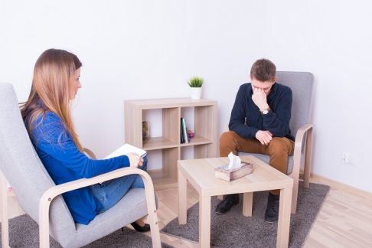
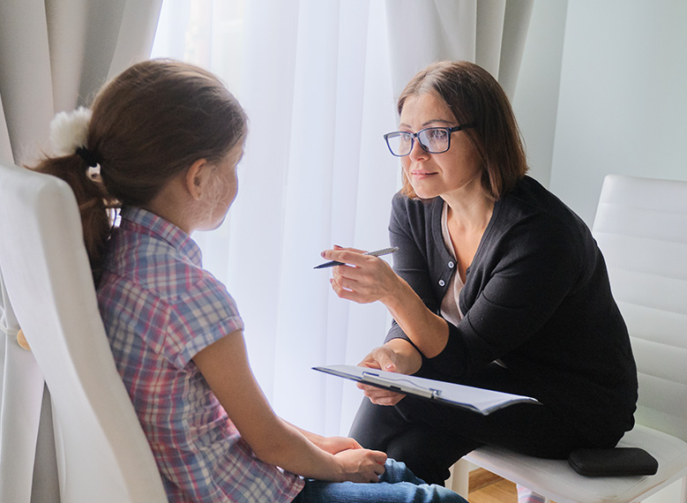
Preventivní prohlídky/rozhovor s psychologem nebo pedagogem každého žáka či studenta
Odbornicí shodně potvrzují, že jen někteří lidé v krizi vyhledávají pomoc odborníka. Velká část žáků či studentů nechodí v případě problémů k odborníkovi nebo přichází příliš pozdě.
Co víc lze ještě udělat ?

Slide 15

Stworzenie platformy online na wzór https://wsparciepsychologiczne.psrp.org.pl/ połączonej z aplikacjami na smartfon na której uczeń / student będzie mógł :
- umówić się online ze specjalistą
- pozyskać informacje o najbliższych ośrodkach pomocy
- poczytać informacje o tym jak można bez pomocy specjalisty pomóc sobie samemu
- podyskutować na forum internetowym z osobami, które przeżyły podobne problemy.
Co víc lze udělat ?

Slide 16



Programy integracyjne i antystresowe, na uczelniach , które byłyby realizowane w ramach programu nauczania, a które nie byłyby związane z zaliczeniem (wystawieniem oceny)
Co można zrobić więcej ?

Slide 17
Jakie są przeszkody w tym żeby uczniowie /
studenci zgłaszali się o pomoc do specjalistów ?
Zbyt mała ilość specjalistów (psychologów, psychoterapeutów , psychiatrów, przeszkolonego personelu) mającego odpowiednią wiedze w zakresie profesjonalnej pomocy uczniom i studentom a co się z tym wiąże długie kolejki do specjalistów.

Slide 18
Jakie są przeszkody w tym żeby uczniowie /
studenci zgłaszali się o pomoc do specjalistów ?
Przekonania uczniów/ studentów
Jak sobie sam nie pomogę to nikt mi nie pomoże
Do psychologa / psychiatry chodzą tylko wariaci
Jak ktoś się dowie, ze chodzę do psychologa do nie będzie chciał ze mną utrzymywać kontaktu
Pójście do psychologa/ psychiatry może utrudnić mi dalsze studiowanie, naukę – bo np. psycholog powie, że nadaje na studenta
Psychoterapia jest dla słabych ludzi

Slide 20


